Slide 1
Projeto como administrar melhor finanças
Equipe
Eron Panes de Moraes
Henrique Pinto Santos
João Pedro Campos de Barcelos
Pablo Guilherme Amâncio Pereira
Wagner Rogerio Ferreira Pinheiro

Slide 2

Como gerir melhor o dinheiro
E fato que dinheiro e necessário para todas as pessoas, saber lidar com ele e uma parte essencial para que se tenha sucesso financeiro, porém muitas pessoas por falta de estudo ou desinteresse desconhecem do assunto, Portanto não sabendo gerir o dinheiro.
DE OLHO NA CONTA

Slide 3

Público-Alvo | PERSONAS
Pessoas com renda
Bancos e corretoras financeiras digitais
Usuários de contas bancárias digitais

Slide 4

FERRAMENTA DE SIMPLIFICACAO E NOTIFICAÇÕES
Criamos uma funcionalidade que integrara á um banco.
O que a ferramenta faz?
Notifica o cliente sobre todos os seus gastos junto a diferença do valor delimitado por ele.
Melhores investimentos.
Gastos excessivos.
Como a economia pode gerar dinheiro a longo prazo.
Relatório de gastos.

Slide 5
Histórias de Usuários e Requisitos
Histórias de Usuários:
Requisitos Funcionais:
RF: - Notificar o usuário sobre seus gastos.
RF: - Ferramenta para delimitar uma certa quantia que o próprio usuário deseja gastar até um determinado período.
RF: - Mostrar o valor e a porcentagem sobre o montante final em razão dos valores de entrada e saída.
Requisitos Não Funcionais:
RNF: - Otimização
RNF: - Pode ser acessado de qualquer plataforma(smartphone, tablet, pc...).
RNF: - O cálculo dos gastos deve levar em torno de 2 segundos para ser gerado e mostrado.

Slide 6
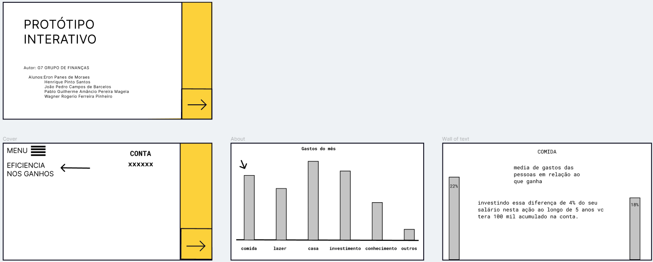
Projeto da Interface

Slide 7
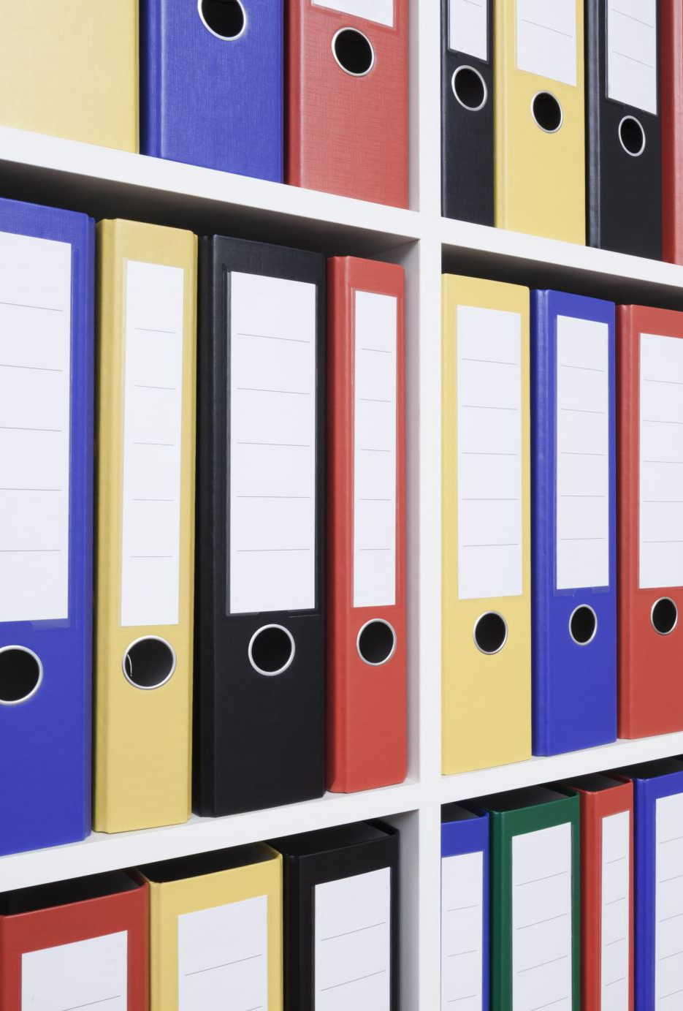
Metodologia
Divisão do trabalho:
As atividades foram sendo divididas igualmente para cada integrante do grupo.
Ferramentas utilizadas:
Git hub, Figma.
Documentação:
Git hub principalmente.

Slide 8

Projeto como administrar melhor finanças
Equipe
Eron Panes de Moraes Ciclano
Henrique Pinto Santos
João Pedro Campos de Barcelos
Pablo Guilherme Amâncio Pereira
Wagner Rogerio Ferreira Pinheiro

